Slide 1
Самая крепкая семья
Республиканская акция «Моя семья»
Номинация:
Участник: Виктория Семейкина
Воспитанница МБДОУ «Детский сад «Теремок» города Алатырь Чувашской Республики

Slide 2
С

Slide 3
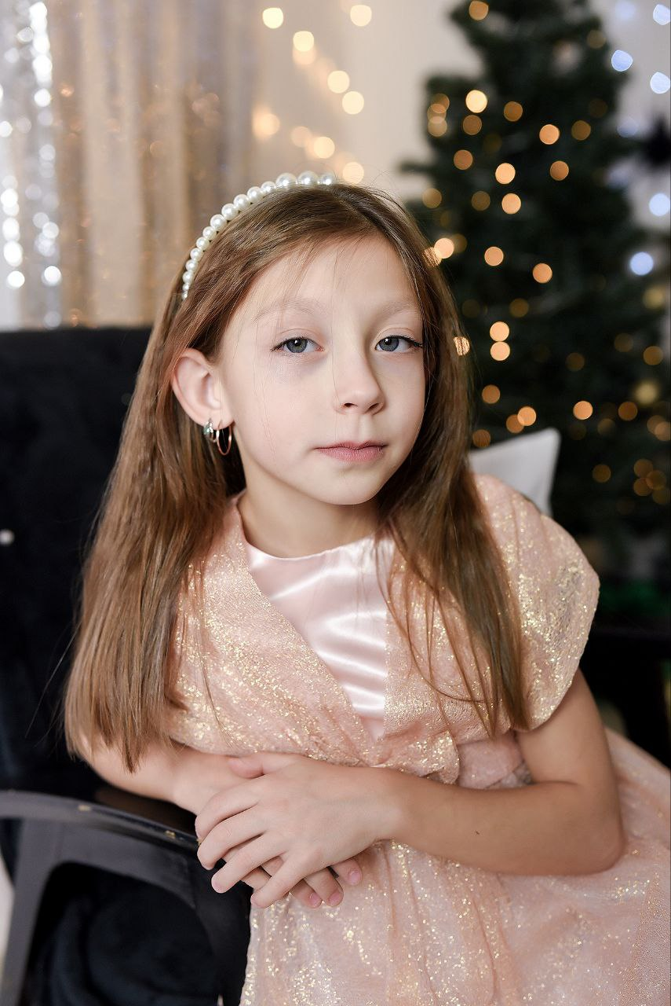

Slide 6
Семейные ценности – это то, что мы передаем друг другу из поколения в поколения, прося ценить и любить
“
”

Slide 7
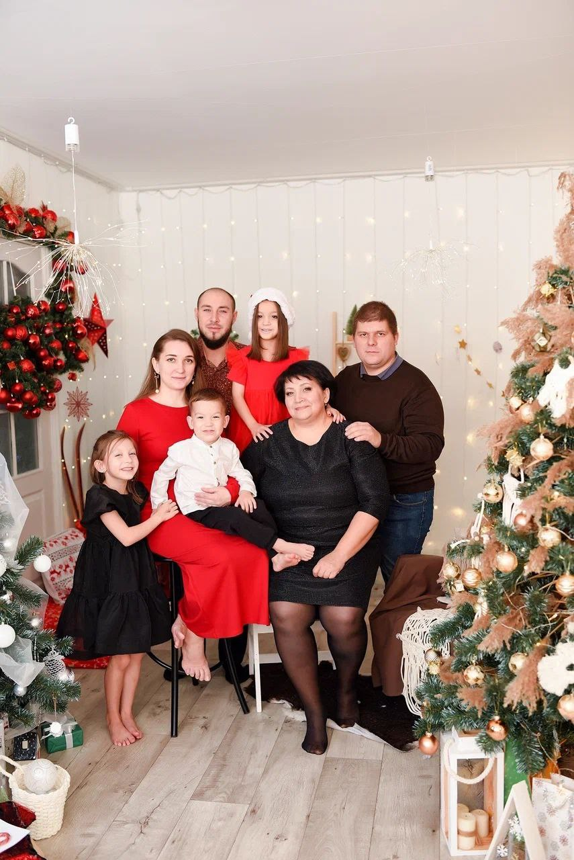
Семья – богатство

Slide 8
Друг за друга горой

Slide 9
Спасибо!
Обнимайте родных при любой возможности

